Slide 1
Тренинг для педагогов
« Я познаю себя»
Подготовила: педагог-психолог Мухутдинова В.С

Slide 2
Каждый из нас личность, состоявшийся человек со своими взглядами, убеждениями, интересами, целями. Каждый вправе сказать: «Я пришел в этот мир не для того, чтобы нравиться тебе. Если мы встретились и нам хорошо- ладно, а если нет – что ж ничего страшного». Но мы люди, нам приходиться взаимодействовать и всем хочется, чтоб тебя понимали и принимали. Однако именно мы сами создаем порой себе любимым проблемы, не подозревая, что и окружающие от этого тоже страдают.

Slide 3
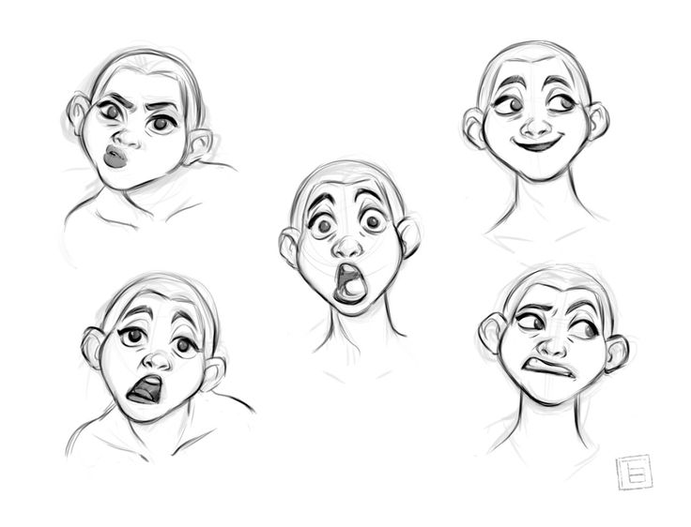
Упражнение
«нарисуй свой характер»

Slide 4
Заполните 8 предложенных квадратов, дополнив изображения по своему усмотрению

Slide 5
Результаты:
1. В первом квадрате вы изобразили свое действительное отношение к себе и представление о себе. Если вы нарисовали улыбающуюся или смешную рожицу, фигурку, то это свидетельствует о хорошем чувстве юмора, дипломатичности и миролюбивой натуре. Гротескная карикатура – признак неуживчивости, замкнутости. Солнце означает, что вы часто берете на себя роль лидера. Цветок – знак женственности, вы уделяете много внимания своей внешности и своему окружению. Глаз означает, что вы обладаете гордым и подозрительным нравом, стремитесь управлять формированием своих взаимоотношений с людьми и сознательно строите свою жизнь.
2. Второй квадрат. Отношение к дому. Если вы изобразили что-то выходящее за пределы внешнего прямоугольника, то вы имеете беспокойный характер, домоседкой вас не назовешь. И наоборот, если внутренний квадрат превратился в одинокий домик или символ жилища – признак того что вы тоскуете по домашнему теплу. Если рисунок расположении во внутреннем квадрате и вне его, то в таком случае ваши интересы в правильной пропорции делятся между домом и окружающим миром.

Slide 6
3. Насколько вы целеустремленный человек. Если получилась стрела, летящая в цель (то есть в мишень) – то у вас развитии честолюбие, и вы способны упорно работать для достижения своей цели. Если же вы дополнили рисунок другими линиями или стрелами, то вы честолюбивы, но не уверены в своей цели. Если вы нарисовали что-то совсем другое, не похожее на стрелы и мишени, в таком случае, возможно, вы неуправляемый, мятежный человек.
4. Отношение с окружающими. Чаще всего в этом квадрате помещают множество фигурок или рисунков. Много рисунков означает множество друзей. Если провели всего одну линию, то вы, скорее всего, скрытный, сдержанный, замкнутый человек. Если изобразили кирпич, то склонны к меланхолиям и капризам.

Slide 7
5. Ваша коммуникабельность. Если вы подчиняетесь рисунку, это означает, что обладаете редкой способностью быстро и легко располагать к себе чужих людей. Если не принимаете рисунок и, например, у вас получился угловатый геометрический узор, то вы выбиваетесь из общей компании; в ваших отношениях с обществом преобладает стремление к власти, обладанию, диктату; вы очень ревнивы.
6. Ваша уверенность, отношение к прошлому, настоящему, будущему. Если вы нарисовали что-либо над расположенной посередине волнистой линией, то чувствуете себя уверенно, в безопасности. Если наоборот, то мало верите в свои силы. Изобразив утопающий или тонущий предмет, вы показали, что вас тревожит ваше будущее. Если нарисовали цепочку или какой - либо линейный орнамент, то вы, без сомнения, способны упорно трудиться, очень сознательны и изредка допускаете ошибки.

Slide 8
7. Ваше отношение к труду, дисциплине. Если вы подчинились рисунку, дополнив его геометрическими фигурами так, что получился симметричный узор, то вы дисциплинированны и умеете организованно работать в коллективе. Если заштриховали черный квадрат, и у вас вышла картинка с кривыми линиями, несимметричная и не похожая на тривиальное геометрическое построение, то это говорит о том, что вы не склонны признавать авторитеты, упрямы и настойчивы.
8. Сильные и слабые стороны характера. Вы просто замкнули круги, значит, постоянно нуждаетесь в защите и поддержке, предпочитаете не решать ничего сами. К тому же на вас могучее влияние оказывают представления привитые в детстве. Если не замкнули круги – вы независимый человек, имеющий в жизни определенные цели. Если получилось человеческое ухо, то у вас скрытный характер. Если рисунок навел на вас мысль о ручке чашки, то вы обладаете сильным отцовским или материнским чувством.

Slide 9
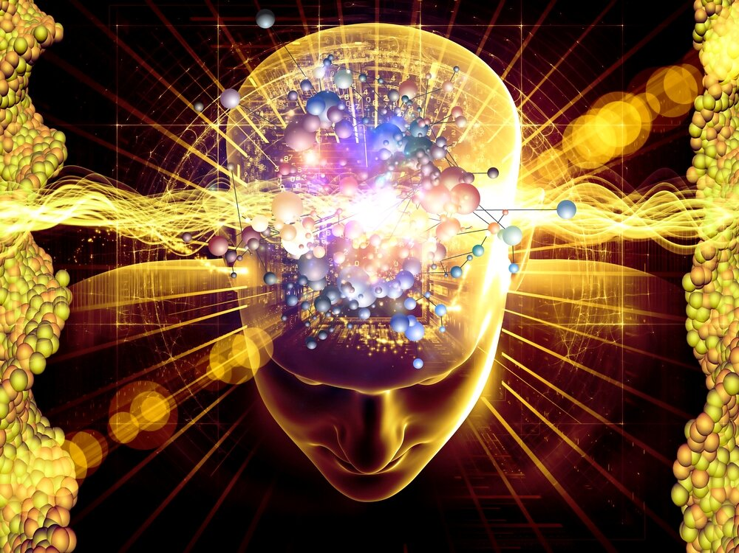
Упражнение «4 квадрата психологии сознания»
поможет лучше осознать свою сущность, найти положительные и негативные качества, достоинства.

Slide 10
Понадобится лист бумаги, его нужно разделить на четыре части, в форме квадрата. В углу каждого квадрата необходимо поставить цифры от 1 до 4. В первом квадрате нужно написать 5 собственных положительных качеств в виде одного слова или предложения. В третьем квадрате (под первым) нужно написать собственные негативные качества.
Нужно быть искренним!!!!!!
1
Положительные качества
2
Позитивные(положитель ные) качества
1!
3
Негативные качества
4
Отрицательные качества

Slide 11
После просмотра перечня негативных качеств их нужно переформулировать на положительные и записать во второй квадрат. Например, описать, что "жадный" означает бережный, что появляется возможность тратить деньги на важные вещи.
После этого, прочитайте перечень положительных качеств из квадрата № 1, переделайте их на отрицательные, запишите их в четвертый квадрат. После того, как все квадраты будут заполнены, прикройте квадраты № 3, 4 и прочитайте свои качества с квадратов № 1, 2.
После, важно взглянуть на все четыре заполненные квадраты и сделать вывод, что одни и те же характеристики описаны с положительной и отрицательной стороны. То, что для нас есть хорошим, для других может оказаться плохим. Поэтому нет необходимости обращать особое внимание на то, что говорят другие. Лучше развивать свои качества, которые нравятся, а также могут послужить на будущее.

Slide 12
Заканчиваем тренинг рефлексией «Что я узнал (а)» Задание: Допишите незаконченные предложения или проделайте это упражнение мысленно. - Я узнал (а), что…. - Я была удивлен (а) тем, что…. - Мне понравилось… - Я был(а) разочарован(а) тем, что….
Всем спасибо за активное участие!

